Slide 2
数学三年级下北数
第四单元系统复习测试卷

Slide 9
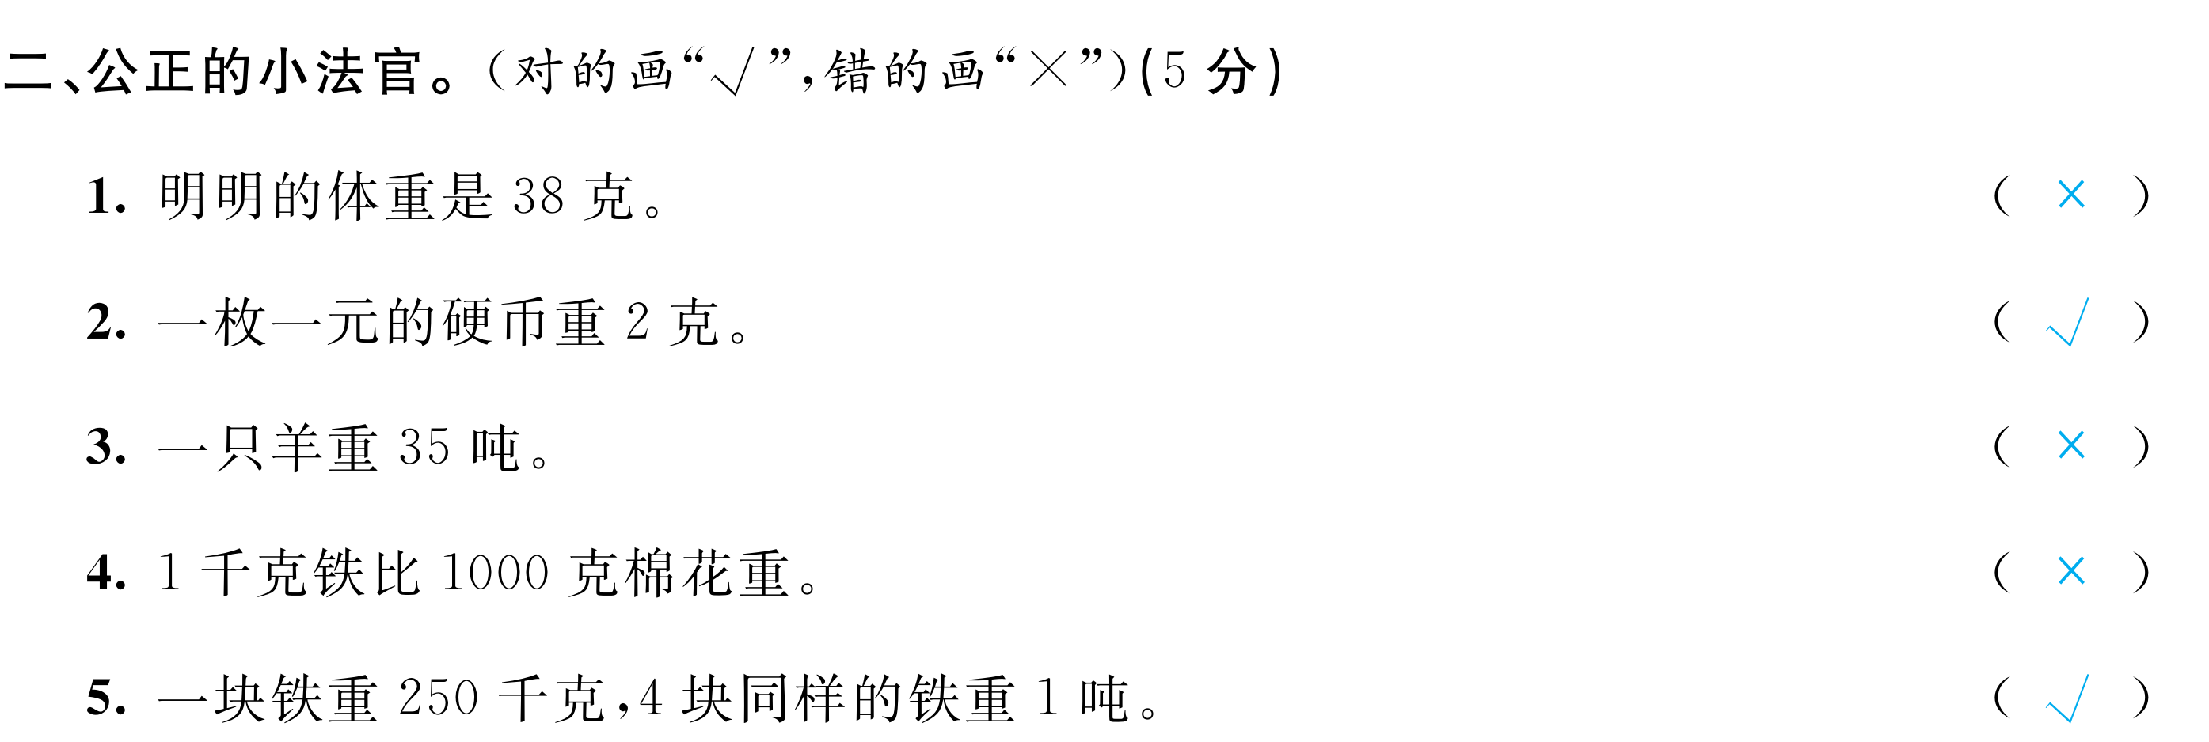

Slide 15
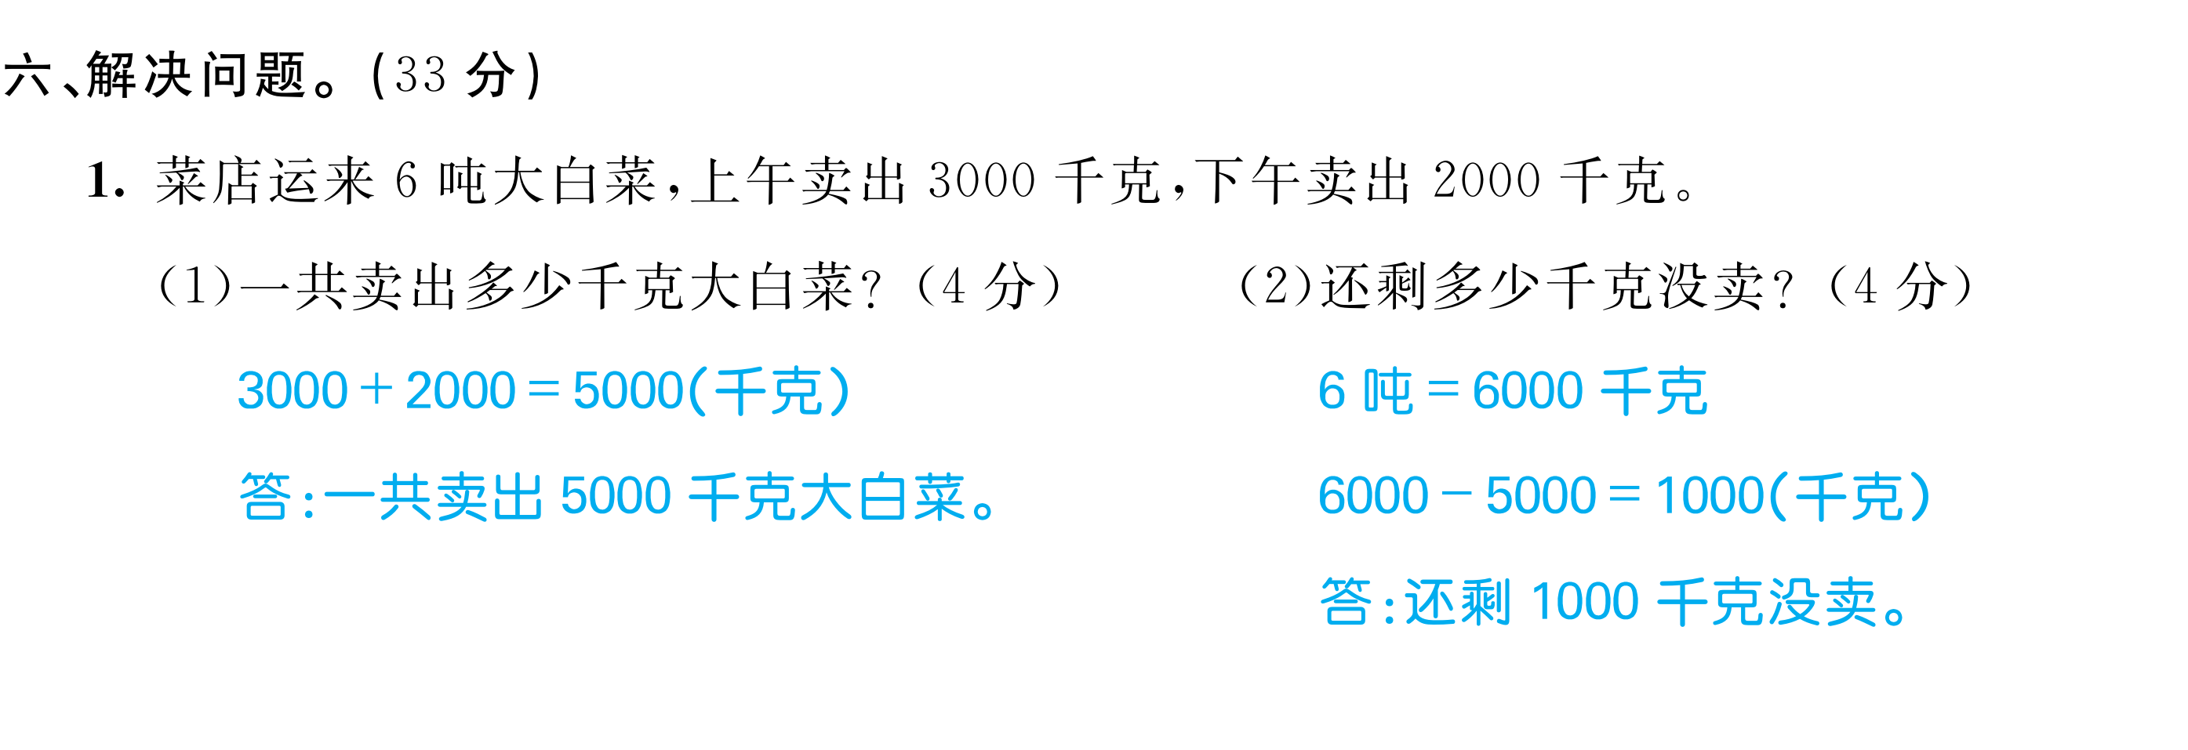

Slide 21
